Slide 1



Pesaj – Visión Cabalista
Por: Eliyahu BaYonah
Director Shalom Haverim Org
New York

Slide 2
Seder de Pesaj - סדר לפסח
• El Seder de Pesaj [דרֶּס- ֵseder], que significa "orden, arreglo", y en yidish: "seyder") es la fiesta ritual judía que marca el inicio de la fiesta de la Pascua. Se lleva a cabo en la noche del día 14 de Nisán del calendario hebreo en el mundo, y el 15 por Judios que viven fuera de Israel. • Se le conoce también como Hag Hamatzot המצות חג o Festival de los Matzot

Slide 3
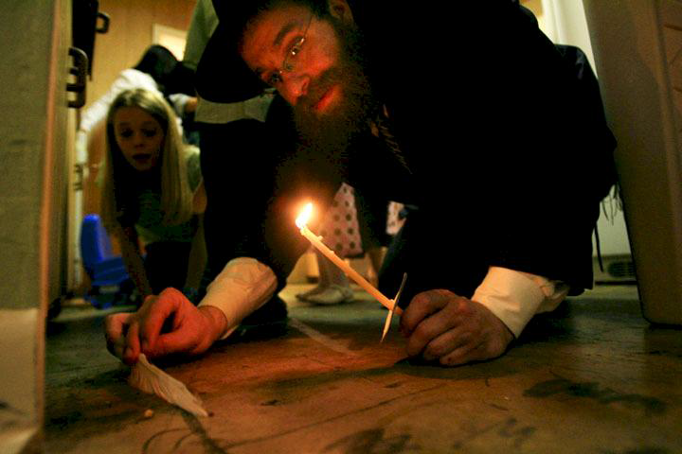
Seder de Pesaj - סדר לפסח
Bedikat Jametz - Búsqueda del Jametz
La búsqueda del Jametz se hace la noche antes del Día de la Fiesta de Pesaj. Primero se hace la Brajá -Al biyur Jametz-.

Slide 4
Seder de Pesaj - סדר לפסח
על ביעור חמץ – Al Biyur Jametz
Baruj atá Adonay, Elohenu Melej haolam, asher kideshanu bemitzvotav, vetzivanu al biyur jametz
Bendito seas Tú, Adonay, nuestro Dios, Rey del universo, que nos has santificado con Tus mandamientos y nos has ordenado lo concerniente a la remoción del Jametz
Se acostumbra usar una vela y recorrer las habitaciones de la casa, especialmente los rincones para averiguar si quedaron residuos de Jametz

Slide 5
Seder de Pesaj - סדר לפסח
Después de buscar por residuos de Jametz (pedazos de pan o galletas) y después de revisar declaramos que ya no hay en nuestro poder ningún Jametz (bitul).
Declaración de Bitul Jametz
Kol hamirá vahameiya deika virshuti deláh amite udelá viar-teh udelá yedá-ehná leh libatel velehevei hefker ke'afrá de'ará
-Todo jametz, la levadura y el pan con levadura, que está en mi posesión, que ni he visto ni eliminado, y sobre la que no tengo conocimiento, se considerará anulado y sin dueño como el polvo de la tierra.-

Slide 6
Seder de Pesaj - סדר לפסח
Destrucción del Jametz
Destruir el Jametz (quemarlo al fuego) el Lunes (Abril 11 2017) por la mañana. Se declara:
Kol hamirá vahameiya deiká virshuti da-aziteh udela hazite dahamitéh udelá hamite deviarté udela viarté libatel velehevei hefker keafrá de'ará
-Todo jametz, levadura y pan con levadura, que está en mi poder, que lo haya visto o no, que lo haya quitado o no, será anulado y considerado sin dueño como el polvo de la tierra.-

Slide 7
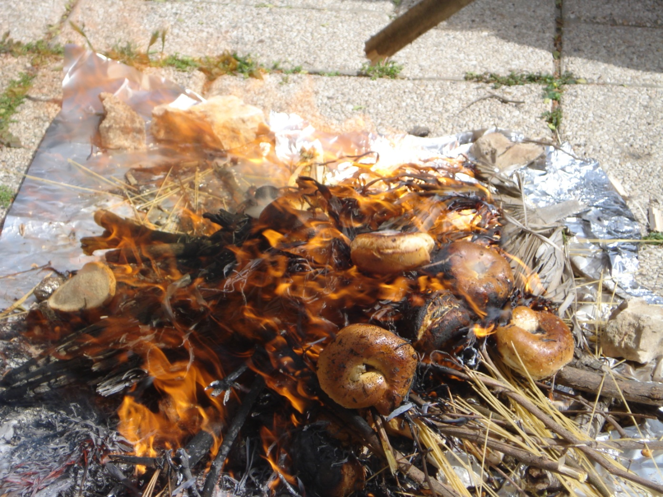
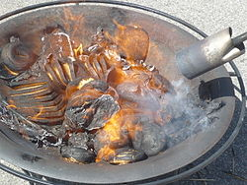
Seder de Pesaj - סדר לפסח

Slide 8
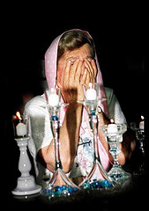
Seder de Pesaj - סדר לפסח
SEDER DE PESAJ
Bendición para las velas (Sólo la primera noche)
Baruj atá Adonay, elohenu Melej haolam,asher kideshanu bemitzvotav, vetzivanu lehadlik ner shel Shabat veYom Tov
Bendito seas Tú, Adonay, nuestro Dios, Rey del universo, que nos has santificado con Tus mandamientos y nos has ordenado encender la candela del Shabat y Yom Tov.

Slide 9
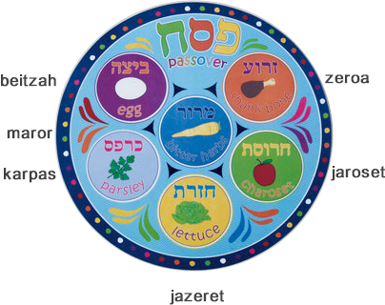
Seder de Pesaj - סדר לפסח
La Bandeja del Séder –KEARÁ-

Slide 10
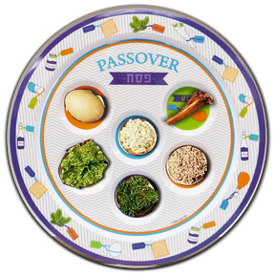
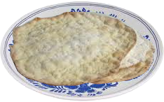
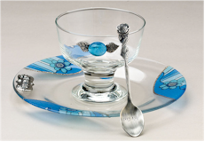
Seder de Pesaj - סדר לפסח
La Bandeja del Séder –KEARÁ-
La Keará es una bandeja grande redonda, por lo general, que trae los símbolos del Seder. Esta se coloca en el centro de la mesa.
•Se colocan además 3 Matzot, uno encima del otro.
•La Keará contiene "Un huevo asado, un hueso, Rábano, Jaroset, perejil y otra hierva amaga como Lechuga Romana (esto en el rito Sefardita)

Slide 11
Seder de Pesaj - סדר לפסח
ORDEN PARA EL SEDER
1. Kádesh se hace la bendición sobre el vino
2. Urjatz se lavan las manos pero NO se hace bendición
3. Karpas se come un pedazo de vegetal mojado en agua salada
4. Yájatz se divide la Matzá que quedo en medio en la mitad
5. Magid se cuenta la historia de Pésaj
6. Rojtzá se lavan las manos y se dice la brajá
7. Motzí se dice la bendición sobre la Matzá

Slide 12
Seder de Pesaj - סדר לפסח
7. Motzí se dice la bendición sobre la Matzá
8. Matzá se dice la otra bendición sobre la Matzá
9. Maror se comen hierbas amargas
10. Korej se comen hierbas amargas con el Matzá
11. Shulján orej se come la cena festiva
12. Tzafún se come el afikomán
13. Barej se dice la bendición después de comer
14. Halel se canta a Hashem
15. Nirtzá se concluye el Séder

Slide 13
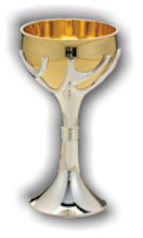
Seder de Pesaj - סדר לפסח
KADESH
Se sirve la primera copa de vino que es la que servirá para recitar el Kidush. Todos deben contestar -Amen-
Baruj Atá Adonay, Elohenu Melej haolam, boré perí hagafén
Bendito seas Tú, Adonay, nuestro Dios, Rey del universo, que creaste el fruto de la vid.

Slide 14
Seder de Pesaj - סדר לפסח
Bendito eres Tu Adonai, Dios nuestro, Rey del universo, que nos eligió de entre todos los pueblos y nos elevó de entre todas las lenguas y nos santificó con Sus preceptos, y nos diste Adonai, Dios nuestro, con amor, fiestas para la alegría, festividades y tiempos de felicidad, este día de la fiesta de las matzot, tiempo de nuestra libertad, (En Shabat: con amor) sagrada convocación, recuerdo de la salida de Egipto. Porque a nosotros nos elegiste y a nosotros nos santificaste de entre todos los pueblos, y fiestas de Tu santidad con alegría y felicidad nos has hecho heredar. Bendito eres Tu Adonai, que santifica a Israel y a las fiestas.
(Todos responden: Amen).

Slide 15
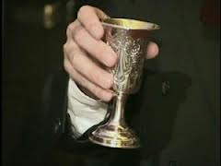
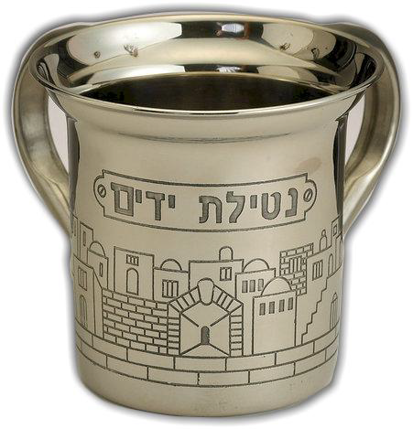
Seder de Pesaj - סדר לפסח
Se procede a tomar el vino reclinados sobre el lado izquierdo (Primera Copa)
Urjatz
Se lavan las manos de acuerdo al rito pero NO se dice la brajá (bendición)

Slide 16
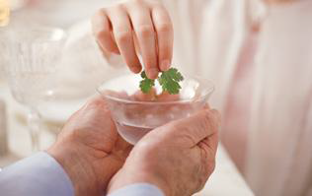
Seder de Pesaj - סדר לפסח
Karpas
Se mete un vegetal en agua salada y se dice:
Baruj atá Adonai Elohenu melek haolam borei peri ha adamá
Bendito seas Tú, Adonay, nuestro Dios, Rey del universo, que Creaste el fruto de la tierra.
Se come un pedacito del vegetal que se bendijo

Slide 17
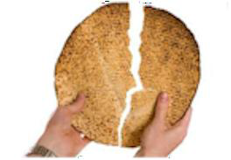
Seder de Pesaj - סדר לפסח
Yájatz
Tomamos Ia Matzá del medio y se parte en dos delante de todos los integrantes. Luego el pedazo más pequeño se coloca en medio de las dos matzot enteras y el pedazo mas grande se guarda como el Afikomán.
Así entonces comenzamos a relatar la historia de Pesaj

Slide 18
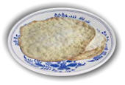
Seder de Pesaj - סדר לפסח
Magid
Se levanta la bandeja con las matzot descubiertas y se recita:
“Este es el pan de los pobres que comieron nuestros antepasados en la tierra de Egipto todo aquel que tenga hambre que venga y coma. Todo el que lo necesite que venga y haga el pesaj. Este año aquí el año venidero en la tierra de Israel. Este año somos esclavos (en el galut) en el próximo año seamos libres.
Se cubren las matzot

Slide 19
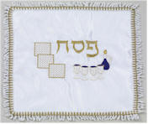

Seder de Pesaj - סדר לפסח
Se cubren las matzot
Se vuelve a llenar la copa con el vino y el hijo pregunta: -Ma Nishtaná-

Slide 20
Seder de Pesaj - סדר לפסח
¡Qué diferencia tan grande hay entre esta noche y todas las otras noches! En todas las noches comemos tanto Jametz como Matzá pero esta noche solo Matzá! Todas las noches comemos todo tipo de verduras pero esta noche Maror (hierbas amargas}! ¡Todas las noches nosotros no sumergimos ningún alimento en agua pero esta noche lo hacemos dos veces! Todos las noches comemos tanto sentados como reclinados pero esta noche todos reclinados

Slide 21
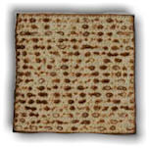
Seder de Pesaj - סדר לפסח
Se descubren las Matzot
Nosotros fuimos esclavos del Faraón en Egipto, y nos sacó Adonai, nuestro Dios, de allí con mano fuerte y brazo extendido. Y si el Santo, bendito es El, no hubiera sacado a nuestros antepasados de Egipto, nosotros, nuestros hijos y los hijos de nuestros hijos, todavía estaríamos esclavizados al Faraón en Egipto. Y aunque todos nosotros fuéramos sabios, inteligentes, eruditos y conocedores de la Tora, tenemos la obligación de relatar sobre la salida de Egipto. Y todo el que se extiende en el relato de la salida de Egipto es alabado-

Slide 22
Seder de Pesaj - סדר לפסח
Se prosigue con relatos Talmúdicos….
Ocurrió que Rabí Eliézer, Rabí Yehoshúa, Rabí Elazar Ben Azariá, Rabí Akivá y Rabí Tarfón….
Dijo Rabí Eleazar Ben Azaria: He aquí que aparento ser un hombre de setenta años pero nunca tuve el mérito ….
Baruj hamakom baruj hu; baruj shenatan Torá lemmó Israel baruj hu.
Bendito es Dios, Bendito es El. Bendito es Quien entregó la Toráh a Su Pueblo Israel. Bendito es El.
Con respecto a cuatro hijos habló la Torá: uno sabio, uno malvado, uno simple y uno que no sabe preguntar.
- El sabio qué es lo que dice? ¿Qué son estos testimonios y leyes y reglas que les ordenó Adonai, nuestro Dios, a ustedes? (Devarim 6:20). Entonces tu también le dirás las leyes de Pesaj: no se debe comer después del sacrificio de Pesaj ningún alimento.

Slide 23
Seder de Pesaj - סדר לפסח
- El malvado qué es lo que dice?: ¿Qué es todo este ritual para ustedes? Para ustedes y no para él. Y por cuanto que se excluyó de la comunidad negó lo principal. Entonces tu también muévele los dientes y dile: Por esto, es que Dios hizo por mí, cuando salí de Egipto (Shemot 13:8). Por mí y no por él. Si hubiera estado allí no hubiese sido redimido.
- El simple qué es lo que dice?: Qué es esto? (Shemot 13:14). Y tú le dirás: Con mano fuerte nos sacó Dios de Egipto, de una casa de esclavitud (Shemot 13:14).
- Y al que no sabe preguntar, tú lo motivarás. Como está escrito: Y le relatarás a tu hijo en ese día diciendo: Esa causa de lo que hizo conmigo el Eterno, cuando Salí de Egipto. (Shemot 13:8).

Slide 24
Seder de Pesaj - סדר לפסח
-¿Puede ser [que se lo pueda relatar al hijo] desde Rosh Jodesh (del mes de Nisán)? Dice: En ese día. (Shemot 13:8). ¿Si tiene que ser en ese día, puede ser antes de la puesta del sol? Dice: Por esto (Shemot 13:8), solo lo podrás relatar cuando la Matzá y el Maror estén delante tuyo [y las puedas señalar, es decir, en la noche del Séder].
- Nuestros antepasados eran idólatras al comienzo pero ahora Dios nos ha acercado a Su servicio, como está escrito: Y dijo Yehoshúa a todo el pueblo: Así dijo Adonai, el Dios de Israel: del otro lado del río (Éufrates) moraban vuestros antepasados desde siempre, Téraj, el padre de Abraham y el padre de Najor, y servían a otros dioses.

Slide 25
Seder de Pesaj - סדר לפסח
Mas lo llevé a vuestro patriarca, a Abraham al otro lado del rio, y Io conduje a él por toda la tierra de Canaán, e incrementé su descendencia, y le di a Itzjak. Y a Itzjak le di a Yacov y a Esav, y le di a Esav el monte de Seir para heredarlo, mientras que Yacov y sus hijos descendieron a Egipto. (Yehoshúa -Josué- 24:2-4).
- Bendito es Quien cumple Su promesa con Israel, bendito es Él. Pues el Santo, bendito es Él, calculó el final de nuestra esclavitud, para hacer lo que le había dicho a Abraham Avinu en el Berit ben jabetarim (Pacto entre las partes), como está escrito: Y le dijo a Abraham: Saber, habrás de saber que extranjera será tu descendencia en una tierra ajena y los esclavizarán y los oprimirán cuatrocientos años. Y también al pueblo que servirán, juzgo Yo, y luego saldrán con gran riqueza. (Génesis- 15: 13-14).

Slide 26
Seder de Pesaj - סדר לפסח
Se cubren las matzot, se levanta la copa y se dice:
- Y la promesa (del pacto entre las partes) fue la que mantuvo a nuestros antepasados y a nosotros, pues no sólo uno fue quién se levantó contra nosotros para exterminamos, sino que con cada generación se levantan contra nosotros para aniquilarnos, más el Santo - bendito es Él, nos salva de sus manos.
Se coloca la copa sobre la mesa, se descubren las matzot y se dice:

Slide 27
Seder de Pesaj - סדר לפסח
Se prosigue con citas de la Toráh…..
- Ven y aprende qué es lo que quiso Labán, el Arameo, hacer con Yacov nuestro patriarca. …(Devarim 26:5).
- Y descendió a Egipto” obligado por la orden Divina. Y residió allí -enseña que no descendió Yacov …( Bereshit 47:4).
- Con poca gente- — como está escrito: Con setenta personas descendieron tus antepasados a Egipto,….
- Con poca gente”- cómo está escrito: “Con setenta… (Devarim 10:22).
- Y allí se convirtió en un pueblo-, -enseña que Israel sobresalía allí. -Grande, fuerte. -como está escrito:…

Slide 28
Seder de Pesaj - סדר לפסח
- Y numeroso -como está escrito, -Te he convertido en miríadas como la hierba…. (Yejezkel -Ezequiel- 16:7).
- Y pasé sobre ti y te observé revolcada en tu sangre y te dije: “con tu sangre vive” (Yejezkel 16:6).
-Y nos maltrataron a nosotros los egipcios y nos oprimieron, e impusieron sobre nosotros trabajos forzados. (Devarim 26:6).
- Y nos maltrataron a nosotros los egipcios. -como está escrito: Vamos! Seamos …(Shemot 1:10).
- Y nos oprimieron, -como está escrito:… (Shemot 1:11).
- E impusieron sobre nosotros trabajos forzados….
- Y clamamos a Adonai, el Dios de nuestros...(Devarim 26:7). Escuchó Dios nuestra voz. -como está escrito.. (Shemot 2:24).
Y sigue la exposición….

Slide 29
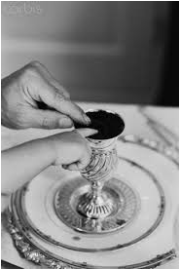
Seder de Pesaj - סדר לפסח
- Y con brazo tendido — se refiere a la espada. Como está escrito: …
- Y con portentos— se refiere a la vara. Como está escrito: Y esta vara toma en tu mano, para que hagas con ella portentos. Y con milagros -se refiere a la sangre. Como está escrito: Y haré milagros con el cielo y en la tierra:
(Se acostumbra derramar un poco de vino de la copa, o se unta el dedo anular con vino de la copa y se deposita la gota del vino en el plato, al decir:)
sangre, (y al decir:)
y fuego, (y al decir:)
y pilares de humo- (Yoel -Joel- 3:3).

Slide 30
Seder de Pesaj - סדר לפסח
(De nuevo, Se acostumbra derramar un poco de vino de la copa o se unta el dedo anular con vino de la copa y se deposita en el plato, al recordar cada una de las plagas)

Slide 31
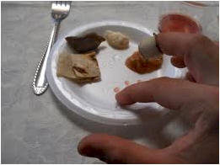
Seder de Pesaj - סדר לפסח
*Estas son las diez plagas que trajo el Santo- bendito es Él, sobre los egipcios en Egipto, y estas son:
1. Sangre (Dam)
2. Ranas (Tzefardea)
3. Piojos (Kinim)
4. Fieras salvajes (Arov)
5. Peste (Déver)
6. Sarna (Shejin)
7. Granizo (Barad)
8. Langostas (Arbé)
9. Oscuridad (Jóshej)
10. Muerte de los primogénitos (Makat Bejorot).

Slide 32

Seder de Pesaj - סדר לפסח
Se prosigue con relatos
- Rabí Yosé HaGalilí decía: ¿De dónde aprendemos que fueron golpeados los egipcios en Egipto con diez plagas y en el Mar fueron golpeados con cincuenta plagas? ¿Respecto de Egipto qué está escrito?: Y dijeron los hechiceros al Faraón: dedo de Dios es éste. (Shemot 8:15)..
- Rabí Eliézer decía: -¿De dónde aprendemos que cada una de las plagas que trajo el Santo-bendito es Él, sobre los egipcios en Egipto consistía de cuatro plagas?....
- Rabí Akivá dice: -¿De dónde aprendemos que cada una de las plagas que trajo el Santo-bendito es Él, sobre los egipcios en Egipto consistía de cinco plagas?

Slide 33
Seder de Pesaj - סדר לפסח
Después se procede a reconocer un hecho tradicional expresado por una palabra especial: Dayenu
Cuántas cosas buenas hizo Dios con nosotros!
DAYENU!, Si nos hubiera sacado de Egipto, y no hubiera hecho con ellos juicios, nos hubiera bastado. (Dayenu)
Si hubiera hecho con ellos juicios, y no lo hubiera hecho con sus dioses, nos hubiera bastado. (Dayenu)
Si lo hubiera hecho con sus dioses, y no hubiera matado a sus primogénitos, nos hubiera bastado. (Dayenu)
Si hubiera matado a sus primogénitos, y no nos hubiera dado sus riquezas, nos hubiera bastado. (Dayenu) ….

Slide 34
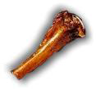
Seder de Pesaj - סדר לפסח
· Se levanta el hueso y se dice:
¿El sacrificio de Pésaj que nuestros antepasados comían en los tiempos que existía el templo, por qué se hacía? Porque salteó el Santo - bendito es Él, las casas de nuestros antepasados en Egipto. Como está escrito: “Y dirán: 'El sacrificio de Pésaj es este para Dios, Quien salteó las casas de los hijos de Israel en Egipto, al golpear a Egipto y a nuestras casas salvó', y se inclinó el pueblo y se prosternó- (Shemot Éxodo 12:27).

Slide 35
Seder de Pesaj - סדר לפסח
· Se levantan las Matzot y se dice:
¿Esta Matzá que nosotros comemos, por qué es? Porque no alcanzó Ia masa de nuestros antepasados a levar antes de que se les haya revelado el Rey de los reyes de los reyes, el Santo- bendito es Él, y los liberó. Como está escrito: -Y hornearon la masa que sacaron de Egipto, tortas (matzot) sin levar, pues fueron expulsados de Egipto y no se podían demorar, y tampoco habían preparado provisiones- (Shemot 12:39)

Slide 36

Seder de Pesaj - סדר לפסח
· Se levantan con la mano las hierbas amargas y se dice:
¿Este 'Maror' que nosotros comemos, por qué es? Porque amargaron (mererú) los egipcios la vida de nuestros antepasados en Egipto. Como está escrito: -les amargaron la vida con trabajos forzados, con el barro y con los ladrillos y con todo trabajo pesado en el campo, en todos sus trabajos que los hicieron trabajar con dureza-

Slide 37
Seder de Pesaj - סדר לפסח
- En cada generación, todos estamos obligados en vernos como si nosotros mismos hubiésemos salidos de Egipto, como está escrito: -Y le relatarás a tus hijos en ese día diciendo: Por esto es que Dios hizo por mí, cuando salí de Egipto- (Shemot 13:8). No a nuestros antepasados solamente liberó el Santo - bendito es Él, sino que también a nosotros nos liberó junto con ellos, como está escrito: -Y a nosotros nos sacó de allí, para llevamos y darnos la tierra que prometió a nuestros antepasados- (Devarim 6:23).

Slide 38
Seder de Pesaj - סדר לפסח
Después se procede a recitar los Salmos:
Salmo 113
Salmo 114
Se hace luego un Kidush
Baruj atá Adonai Elohenu Mélek haOlam boré perí hagafén
Bendito eres Adonai, nuestro Di-os, Rey del universo, que creó el fruto de la vid
Rojtza
· Se procede al lavado de las manos y se dice la bendición:

Slide 39
Seder de Pesaj - סדר לפסח
Baruj atá Adonai, Elohenu Mélek haOlam asher kideshanu bemitzvotav, vetzivanu al netilat yadayim -Amén
Bendito eres tu Adonaí Dios nuestro, Rey del Universo, que nos consagró con sus preceptos y nos ordenó sobre el lavado de las manos
Motzí
· Se toman los tres matzot de la keara y se dice la siguiente Brajá:
Baruj atá Adonai, Elohenu Mélek haOlam hamotzí léjem min haáretz.
Bendito eres Tu Adonai, Dios nuestro, Rey del universo, que saca el pan de la tierra.

Slide 40
Seder de Pesaj - סדר לפסח
Matzá
· Se deja la Matzá entera inferior sobre la mesa, sosteniendo solo la primera que esta entera y la partida y se recita la siguiente Brajá:
Baruj atá Adonai, Elohenu Mélek haOlam vetzivanu al ajilat matzá -Amen-
Bendito eres Tu Adonaí, Dios nuestro, Rey del universo, que nos consagró con sus preceptos y nos ordenó sobre la comida de Matzá
· Se comen el equivalente a 20 gramos de matza de la de arriba

Slide 41
Seder de Pesaj - סדר לפסח
Maror
· Se toma el equivalente a 28 gramos de hierva amarga y se le echa un poquito de jaroset y se dice la siguiente brajá; luego de la brajá se come esta porción y se hace sin recostarse al lado izquierdo
Baruj atá Adonai, Elohenu Mélek haOlam asher kideshanu bemitzvotav, vetzivanu al ajilat maror.
Bendito eres Tu Adonaí, Dios nuestro, Rey del universo, que nos santifica con el mandamiento de comer las hierbas amargas

Slide 42
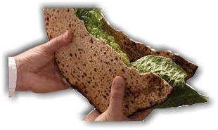
Seder de Pesaj - סדר לפסח
Korej
· Se toma el equivalente a 20 gramos de la matza inferior y una porción de lechuga se juntan en forma de sándwich, se le agrega Jaroset y se dice lo siguiente y luego se come recostados hacia el lado izquierdo
En recuerdo del Templo como Hilel. Así hacia Hilel en los tiempos que existía el Templo de Jerusalén: juntaba el sacrificio de Pésaj con Matzá y Maror y los comía juntos, para cumplir con lo que está escrito: ”Sobre matzot y hierbas amargas lo comerán (al sacrificio de Pesaj)-
Shulján orej
· Se disponen a ingerir todos la comida festiva

Slide 43

Seder de Pesaj - סדר לפסח
Tzafún
· Al final de la comida se come el afikomán recostados sobre el lado izquierdo. El afikomán nos recuerda al sacrificio de Pésaj que también se comía a final de la comida con alegría. Se toman 20 gr para cumplir la mitzvá de comer el afikomán lo mas rápido posible
Barej
· Se sirve la tercera copa de vino y se recita la Birkat Hamazón (Bendición sobre los Alimentos)

Slide 44
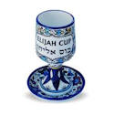
Seder de Pesaj - סדר לפסח
· Servir la copa del profeta Eliyahu y se abre la puerta durante esta oración y al terminar la oración se cierra nuevamente la puerta:
Halel
· SE RECITAN LA SEGUNDA PARTE DE LOS SALMOS
Salmo 115
Salmo 116
Salmo 117
Salmo 118
Salmo 136
y el Nishmat

Slide 45
Seder de Pesaj - סדר לפסח
Se sirve la cuarta copa de vino y la tomamos reclinados hacia la izquierda y hacemos la bendición final para el vino:
Nirtzá
· Se anuncia la conclusión del Séder deseando poder hacerlo el año entrante en la ciudad de Jerusalén totalmente reconstruida. Amen
LESHANA HABÁA BI YERUSHALÁYIM
EL PROXIMO AÑO EN JERUSALEM TOTALMENTE RECONSTRUIDA

Slide 46
Fuentes: Torah, Talmud, Jewish Concepts, Wikipedia, Kabbalah Online, Zohar, Rambán, Rashí, Maimonides, Bereshit con Rashí, El Jumash.
Derechos Reservados Shalom Haverim Org
http://www.shalomhaverim.org
Director: -
ELIYAHU BAYONA BEN YOSEF
14 de Nisán 5777– 11 de Abril, 2017- Monsey New York

